Slide 1
冒險故事
Notes:
大家好，接下來，我要分享我的冒險故事。

Slide 2
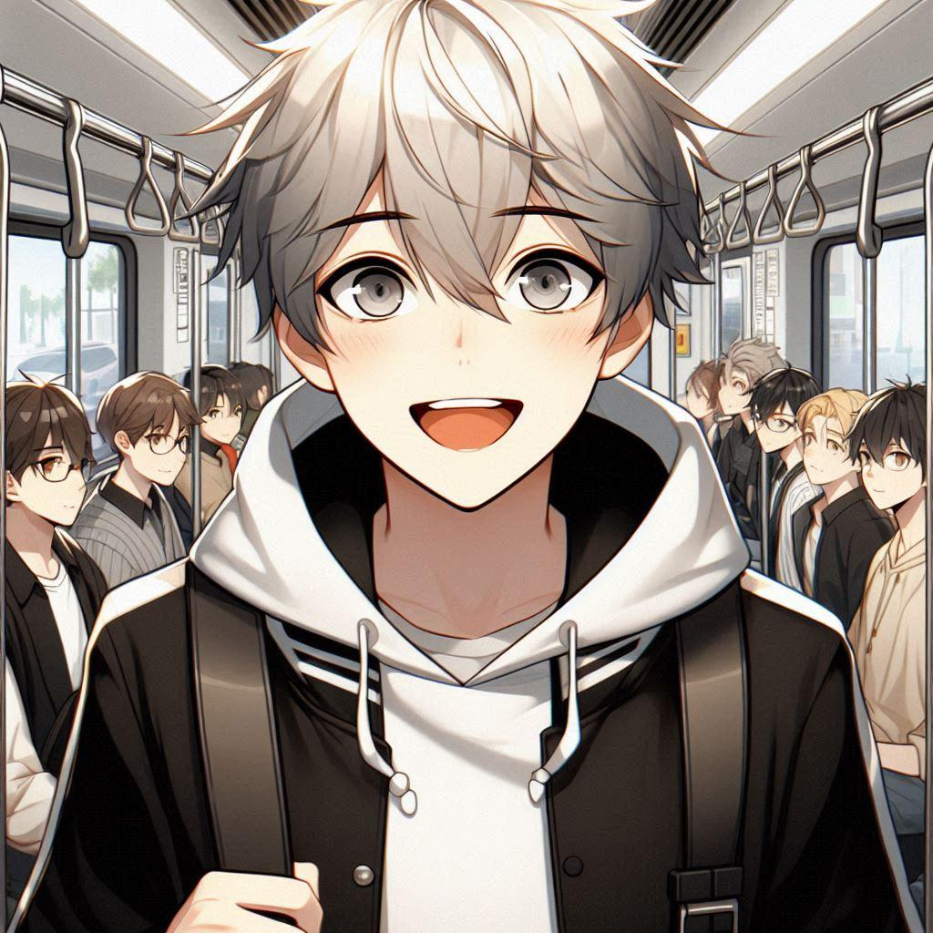
目標
Notes:
在一次的中秋節，我的朋友邀請我一起到他家樓下烤肉，所以當天我就坐火車南下去找我的朋友。

Slide 3
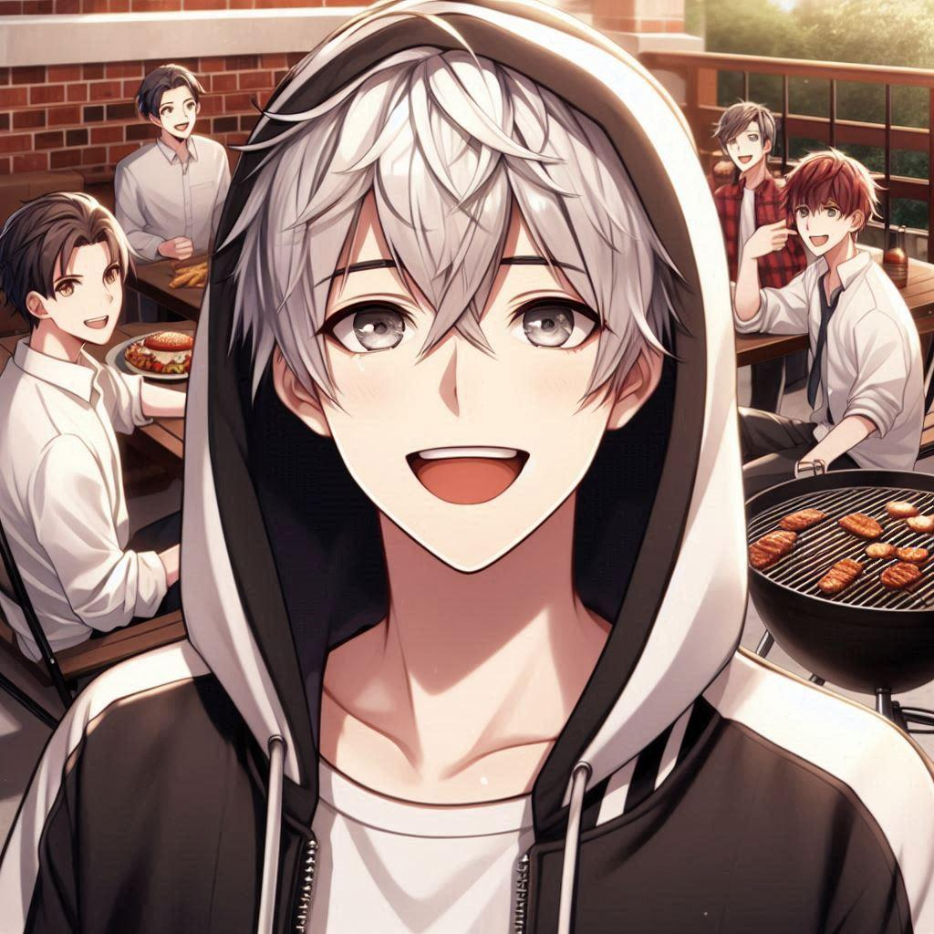
阻礙
Notes:
到了和朋友約定的烤肉地點，我突然出現一個想法，那就是如果我將烤肉夾放在烤架上多久，溫度才會傳到手上，抱著實驗的精神，我把烤肉夾放在烤架上。

Slide 4
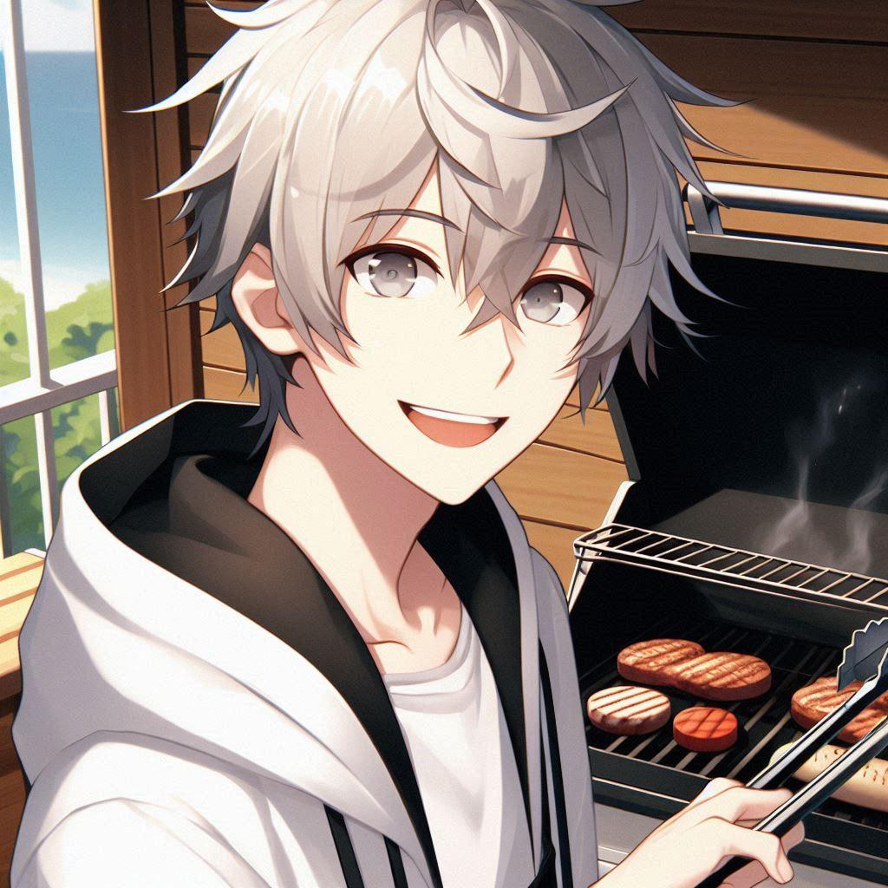
努力
Notes:
我把烤肉夾放在烤架上一分鐘過去了，但是摸了之後還是涼涼的，所以我就繼續放著讓他加溫。

Slide 5
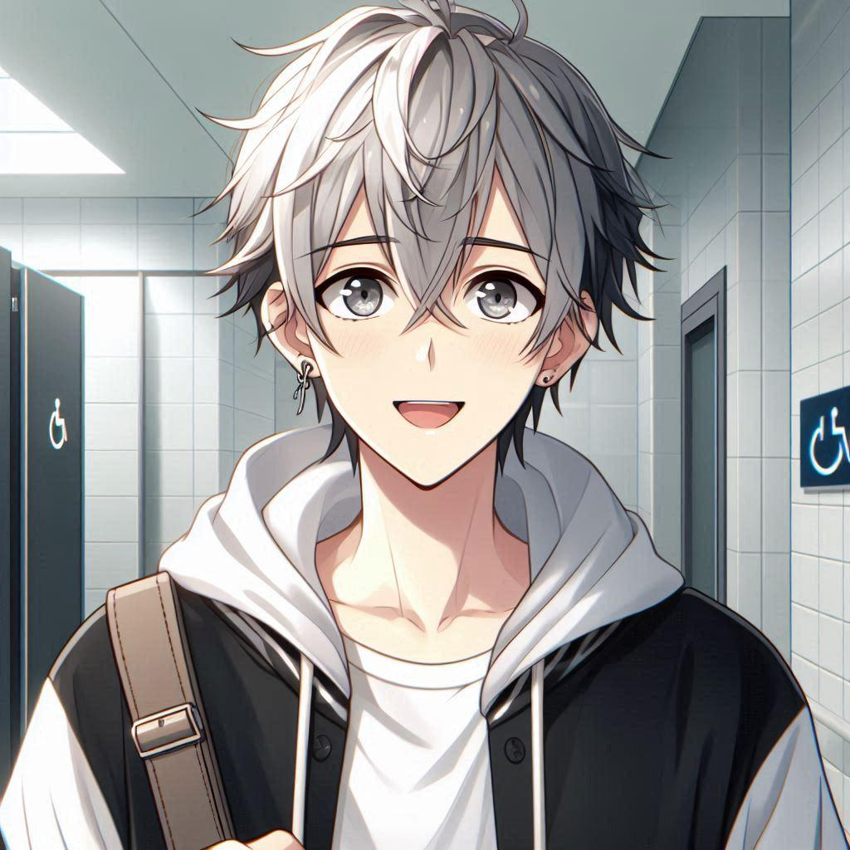
結果
Notes:
但是又過了一兩分鐘，只感覺傳到手心的溫度溫溫的而已，所以我就繼續放著，然後去上一下廁所。

Slide 6
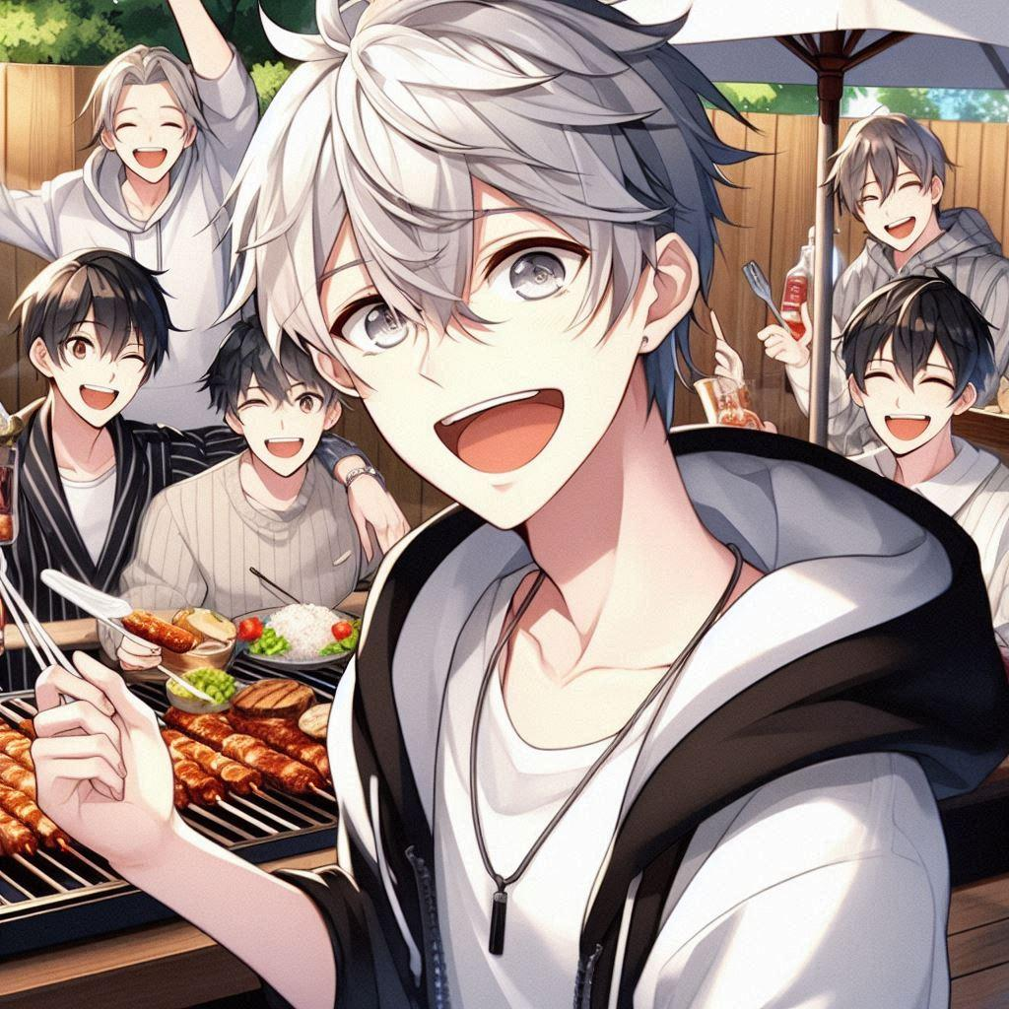
意外
Notes:
結果回來後發現朋友都在笑，我一臉疑惑，但我發現我的烤肉夾被放到一邊，所以我就想把烤肉夾拿去洗乾淨。

Slide 7
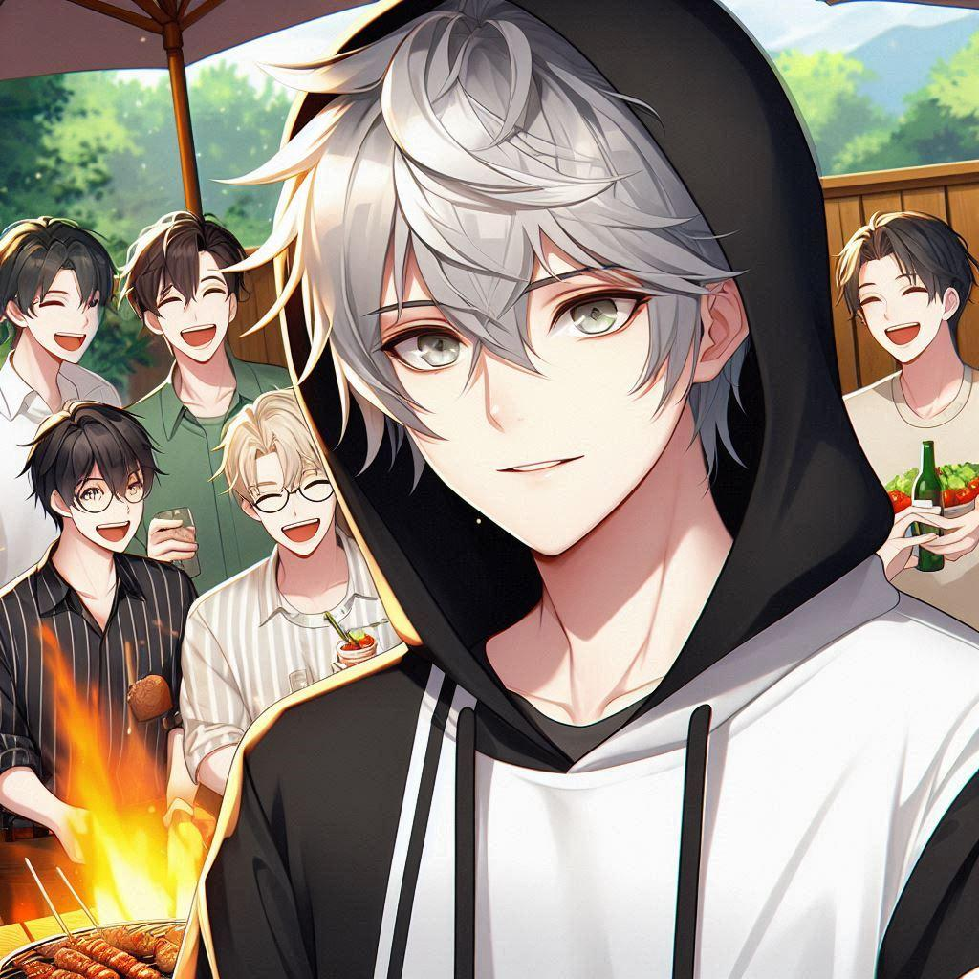
轉彎
Notes:
剛拿起來就感覺到傳到手心的熱度，我瞬間把夾子丟到旁邊，然後他們笑更大聲了。

Slide 8
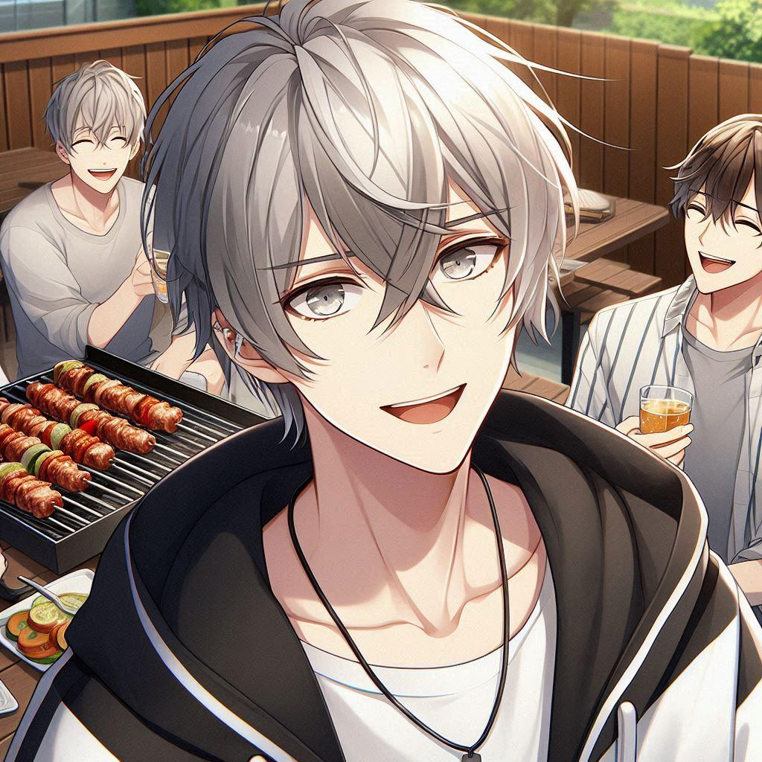
結局
Notes:
經過了解，原來他們一開會笑就是因為它們也燙到了。最後這個故事告訴我們什麼，沒事不要把烤肉夾放在烤架上很久。

